Slide 1
15. SIJEČANJ MEĐUNARODNO PRIZNANJE REPUBLIKE HRVATSKE

Slide 2
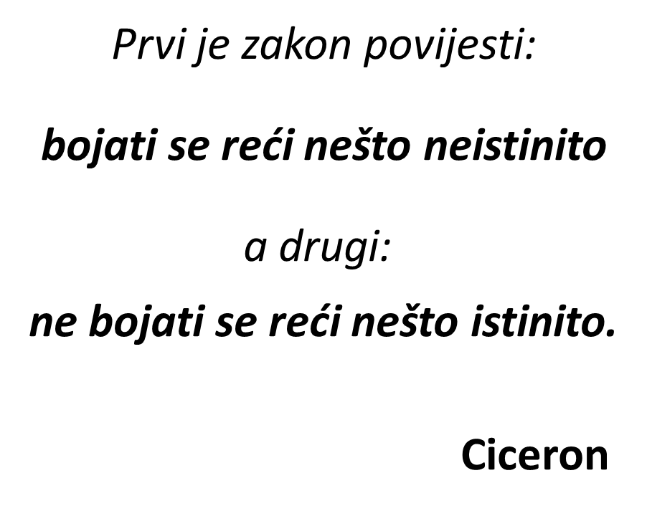

Slide 3
Prvi višestranački izbori
Od proljeća 1989. u Hrvatskoj nastaju prve političke nekomunističke stranke
tadašnji Sabor početkom 1990. legalizirao i registrirao novonastale stranke
Prva stranka bila je Hrvatski socijalno – liberalni savez Vlade Gotovca

Slide 4
zalaganje političkih stranaka za:
demokratski ustroj vlasti
višestranački sustav
tržišno gospodarstvo
građanska prava

Slide 5
22. travnja i 6. svibnja 1990.
prvi višestranački izbori u Hrvatskoj poslije Drugoga svjetskog rata
izborna pobjeda - Hrvatska demokratska zajednica predvođena prvim predsjednikom Hrvatske Franjom Tuđmanom

Slide 6
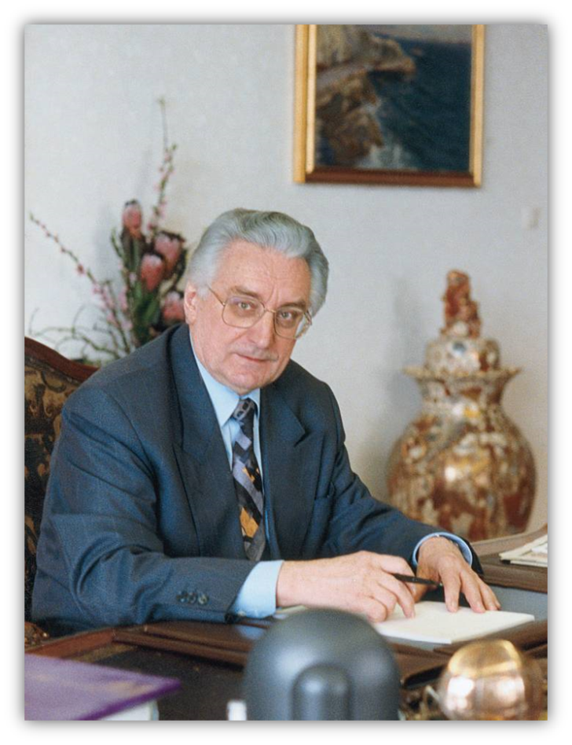
Franjo Tuđman
prvi hrvatski predsjednik (Veliko Trgovišće, 14. svibnja 1922. – Zagreb, 10. prosinca 1999.)

Slide 7
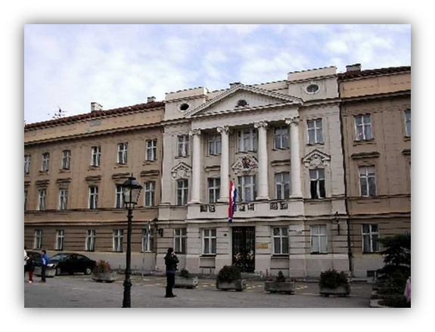
Demokratska vlada i Ustav Republike Hrvatske
konstituiranje višestranačkog Sabora 30. svibnja 1990.

Slide 8
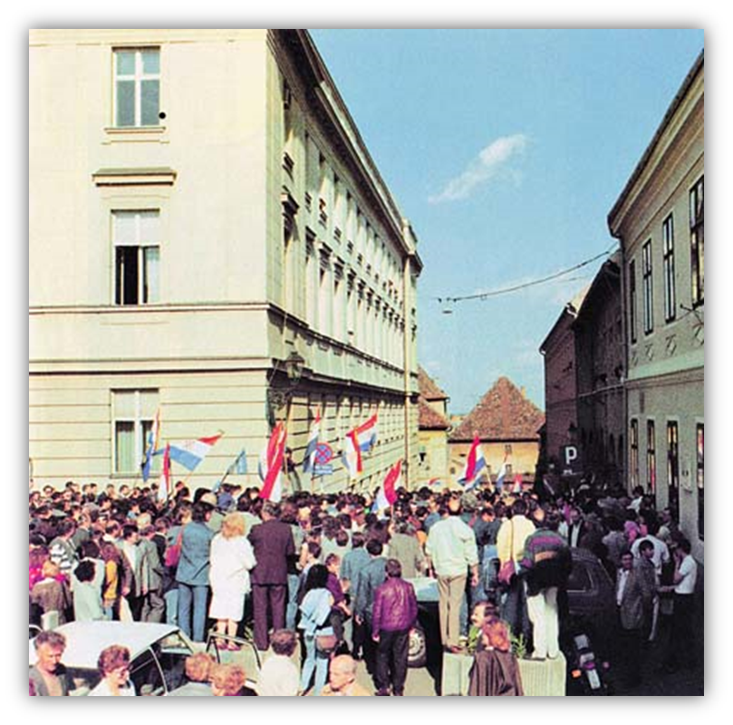
Markov trg 30. svibnja 1990.

Slide 9
Referendum u Hrvatskoj
19.5.1991. proveden je referendum u Hrvatskoj
Na referendum je izašlo 83,56% stanovnika Hrvatske s pravom glasa
Njih 94,17% izjasnilo se za samostalnu Hrvatsku

Slide 10
25.6. 1991. Hrvatski je sabor donio Deklaraciju o proglašenju suverene i samostalne Republike Hrvatske
Europska zajednica tražila je odgodu od tri mjeseca i pregovore s ostalim republikama Jugoslavije
Brijunska deklaracija

Slide 11
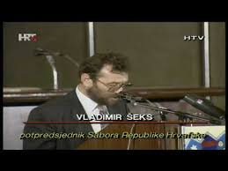
8. listopada 1991. – proglašenje neovisnosti Republike Hrvatske
https://youtu.be/lL0IXiLEyV0

Slide 12
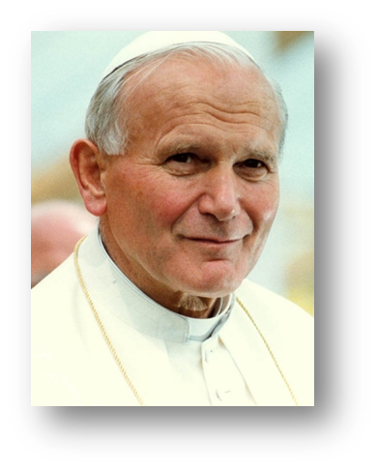
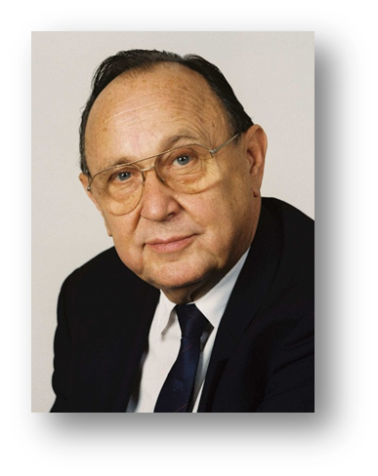
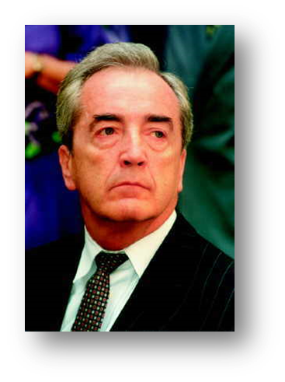
svojim ugledom i utjecajem međunarodno priznanje Hrvatske pomogli su:
papa Ivan Pavao II.
njemački i austrijski ministar vanjskih poslova Hans-Dietrich Genscher i Alois Mock

Slide 13
u prosincu 1991. i siječnju 1992. Hrvatsku priznale Slovenija, Litva, Latvija, Ukrajina, Švedska, Island i Vatikan
15. siječnja 1992. isto učinile i sve članice Europske zajednice

Slide 14
Danas obilježavamo 34 godine od međunarodnog priznanja Republike Hrvatske
Iako je Hrvatska tada međunarodno priznata i postala je samostalna i suverena država u svijetu, trebalo je podnijeti još mnoge žrtve da bi to stvarno i postala, da bi bila jedinstvena i slobodna

Slide 15
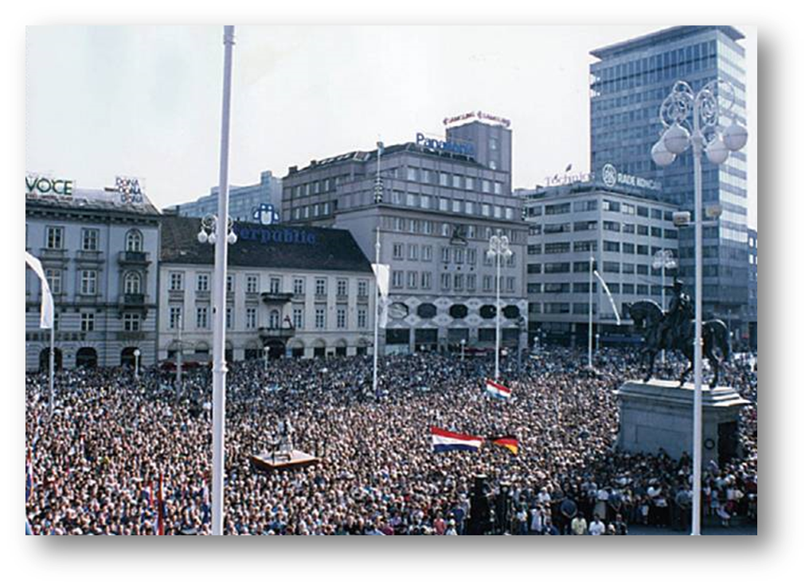
Proslava na Trgu bana Jelačića

Slide 16
”Domovina je ovo: kad si u njezinu naručju, sve su muke života snošljive, u tuđini i bijeli kruh je crn, u domaji i crni krušac slast. Nešto te drži u vlasti, prepuštaš se da ravna tvojom sudbinom.”
Marija Jurić Zagorka

